Slide 1



Slide 2
Ověřování dětí - AISEO eRecept
WEBOVÁ APLIKACE PRO KRAJSKÉ ÚŘADY
06.12.2021

Slide 3
Úvod
OVĚŘOVÁNÍ DĚTÍ AISEO
Rodič nebo osvojitel dítěte může nahlížet na eRecepty včetně provedených výdejů a lékový záznam včetně nastavení souhlasů za své děti.
Nastavení dětí uživatel provádí ve webové aplikaci pro pacienty. Podmínkou je přihlášení do webové aplikace pro pacienty s autentifikací NIA.
Provádí se ověření zadaného dítěte v Agendovém informačním systému evidence obyvatel (AISEO).

Slide 4
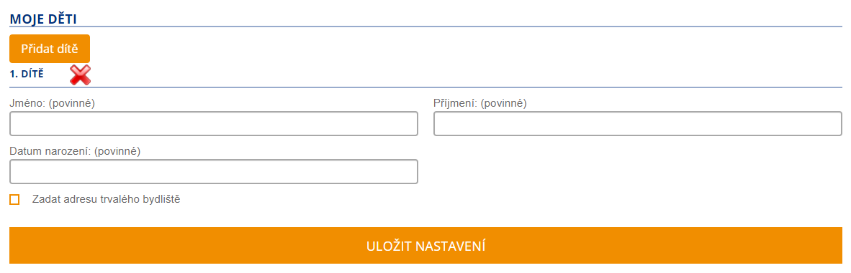
Ukázka nastavení dítěte
OVĚŘOVÁNÍ DĚTÍ AISEO

Slide 5
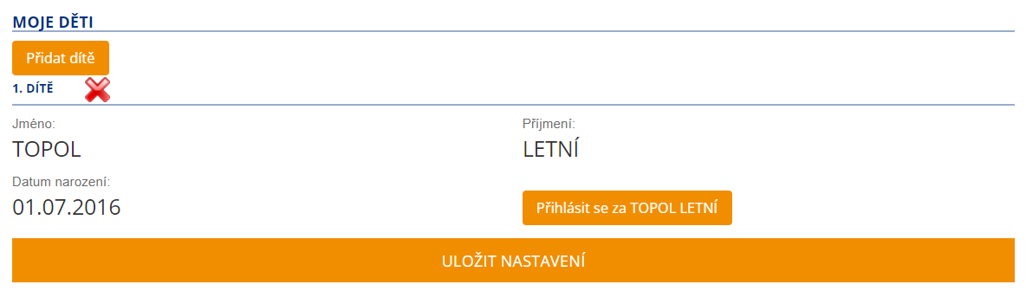
Ukázka nastavení dítěte
OVĚŘOVÁNÍ DĚTÍ AISEO

Slide 6
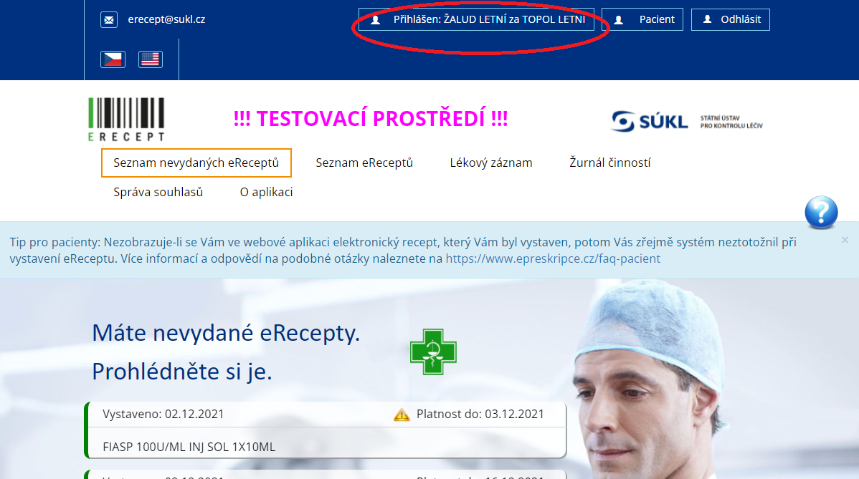
Přihlášení za své dítě
OVĚŘOVÁNÍ DĚTÍ AISEO

Slide 7
KDY PROBÍHA KOMUNIKACE S AISEO
OVĚŘOVÁNÍ DĚTÍ AISEO
Při nastavení dítěte (ověření)
Při zobrazení seznamu nastavených dětí
Při přihlášení za své dítě
Kontroluje se vždy, zda k datu dotazu je dané dítě u rodiče (osvojitele) evidováno
Kontroluje se, že dítě není starší 18 let

Slide 8
Jaké typy zmocnění a oprávnění k nim jste považovali za nejdůležitější
OVĚŘOVÁNÍ DĚTÍ AISEO
Rodič-dítě (již je)
  Již není řešeno, zda má rodič např. soudně nastavený zákaz styku s dítětem
Plná moc, zmocněnec/zmocnitel
Zbavení svéprávnosti, jednání za jinou osobu

Slide 9
Děkujeme za pozornost!

